Slide 1


Projet 8
Parcours: « Data Scientist »
Déployez un modèle dans le cloud
Housna KOUIDRI

Slide 2





Sommaire
Introduction
Présentation des données
AWS: architecture BigData
Traitement d’images et réduction de dimensions
Pistes d’amélioration et conclusions

Slide 3
Problématique/ Données

Slide 4

Contexte :
La start-up de AgriTech “Fruits!” cherche à développer des solutions innovantes pour récolter des fruits grâce à des robots cueilleurs intelligents.
Elle souhaite dans un premier temps se faire connaître en mettant à disposition du grand public une application mobile qui permettrait aux utilisateurs de prendre en photo un fruit et d'obtenir des informations sur ce fruit
Objectifs :
Mettre en place une architecture cloud permettant d’extraire des features exploitables du jeu d’image proposé
Cette architecture devra continuer à être performante avec un volume de données massif lors de la mise en service de l’application
Mission :
Réaliser la première chaine de traitement des données: préprocessing des images et réduction de dimensions
Sources :
Base de données (Kaggle) contenant 90380 images de 131 fruits et légumes.

Slide 5
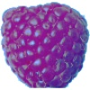
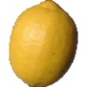

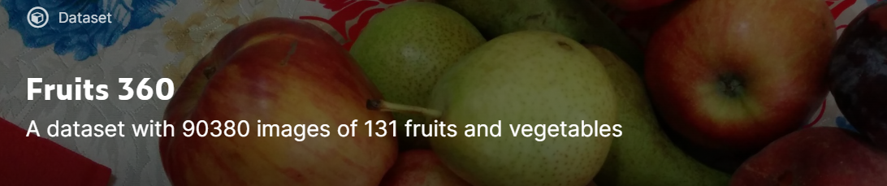

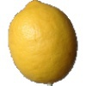
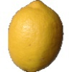
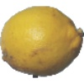
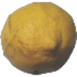
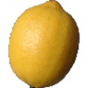
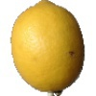
Présentation des données
Data : 90 380 Images
131 Catégories
Caractéristiques:
- Dossiers labélisés par fruits
- Images sur fond blanc centrées sur le fruit
- Résolution: 100x100 pixels
- Rotation du fruits sur 3 axes
Echantillon:
3 catégories
10 images/ catégorie

Slide 6
Réalisation du projet dans un environnement Big Data dans le Cloud

Slide 7
Plan d’action
Mise en place architecture Big Data
Utilisation de Spark pour le calcul distribué
Preprocessing des images
Extraction des features
Réduction de dimension
EC2
S3
Pyspark
Resize
(224,224)
Resnet50
PCA

Slide 8
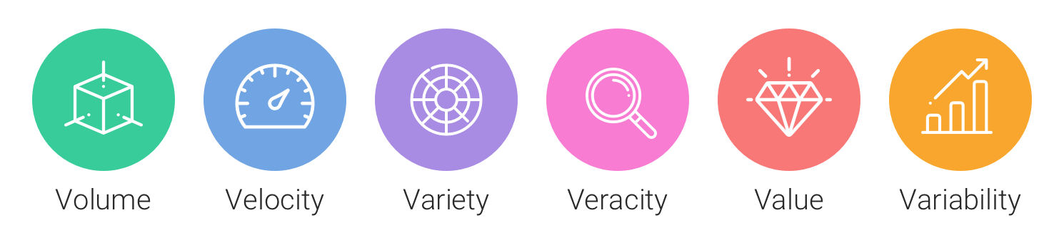
Que ce que le Big Data
Le Big Data : des données plus variées, arrivant dans des volumes de plus en plus importants et avec une vitesse plus élevée. ... Ces ensembles de données sont si volumineux qu'un logiciel de traitement de données traditionnel ne peut tout simplement pas les gérer.
Quantité de données trop importante pour être traitée dans un ordinateur classique
Rapidité de la réception et du traitement (en temps réel)
Variété des types et formats de données disponibles
La possibilité d’utiliser les données à des fins multiples

Slide 9

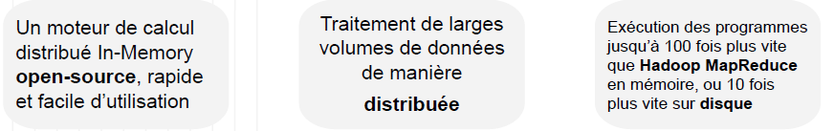
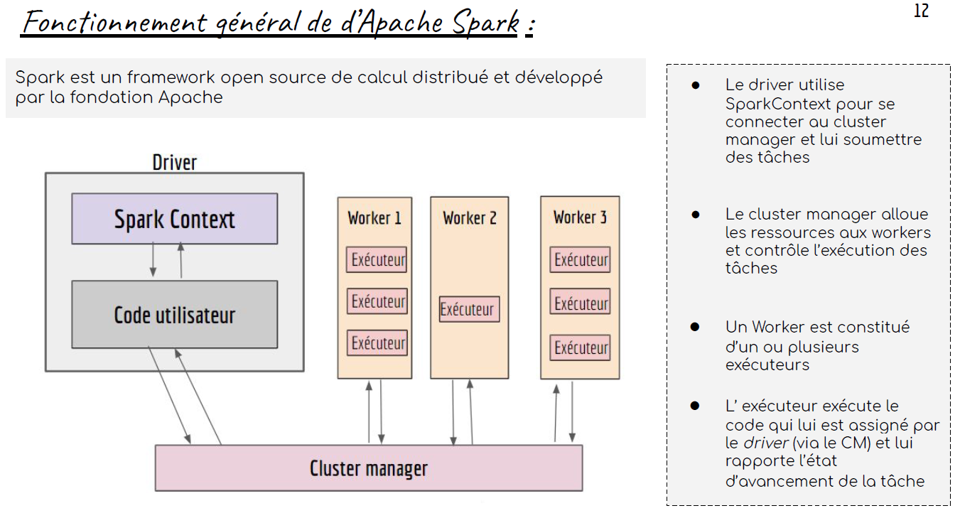
Fonctionnement d’Apache Spark:

Slide 10

Fonctionnement de PySpark:
Pyspark est une interface pour Apache Spark sur Python.
Une alternative plus puissante que pandas pour le traitement de gros volume de données
PySpark prend en charge la plus part des fonctionnalité de Spark telles que Spark SQL, Streamin, Mllib
Pandas UDF (User Defined Function)
Fonction définie par l'utilisateur
Permet des opérations vectorisées
Performances jusqu'à 100 fois supérieures aux UDF Python (one-row-at-a-time)

Slide 11

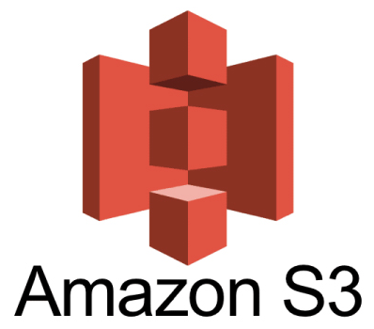



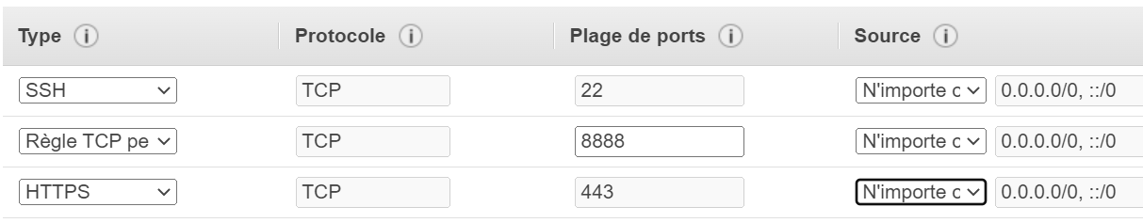
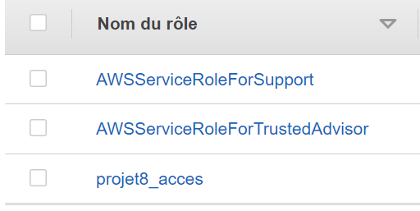
Préparation de l’environnement de travail:
Créer compte AWS
Ouvrir et configurer instance EC2
Créer Bucket dédié au projet (stocker les images)
Identity and
Access Managment
créer un rôle
Installer les packages et logiciels
paramétrage du groupe de sécurité

Slide 12


Architecture de l’environnement de travail:
AWS ID
AWS Key
SSH
Stockage à distance:
Chargement des images
Enregistrement des features en format parquet
Instance de calcul à distance:
Calculs distribués via l’API PySpark
Installation des packages
Extraction des features et réduction de dimensions

Slide 13
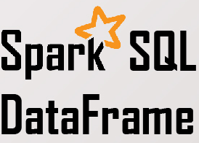
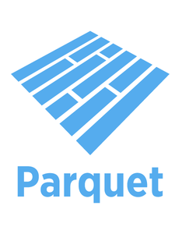

Architecture de l’environnement de travail:
Notebook /Instance EC2 AWS
Stockage des données dans un système pouvant être mis à l’échelle
Chargement des données dans un format structuré
Prétraitement des données par calcul distribué
Stockage des résultats

Slide 14

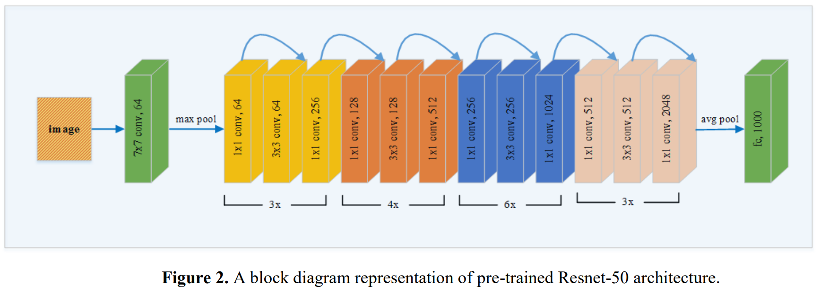
Extraction des features avec Resnet-50:
Resnet50 ets un réseau de neurones convolutif résiduel à 50 couches
Pré-entrainé sur la base de données ImageNet (14 millions d’images)
Input: images en format 224*224
Output : vecteur de dimension 2048
Dans le cadre d’une extraction de features, on supprime la dernière couche:
Fully connected (couche de classification)

Slide 15
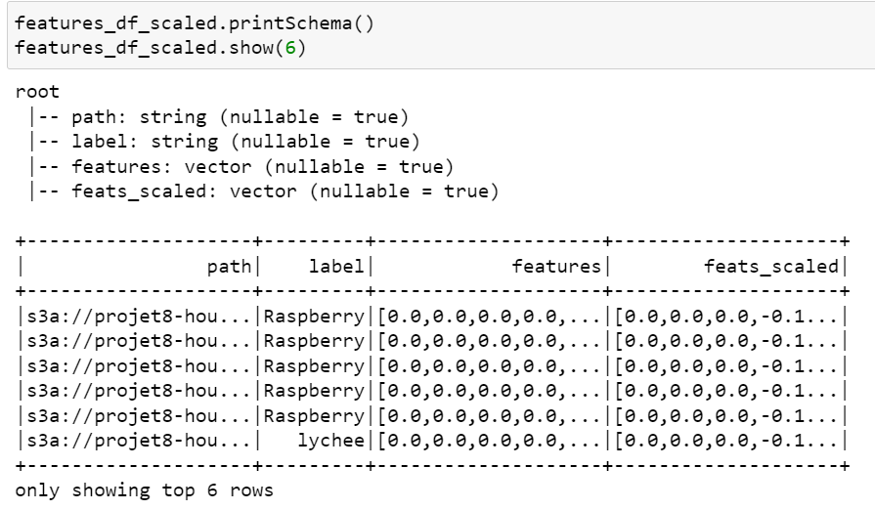
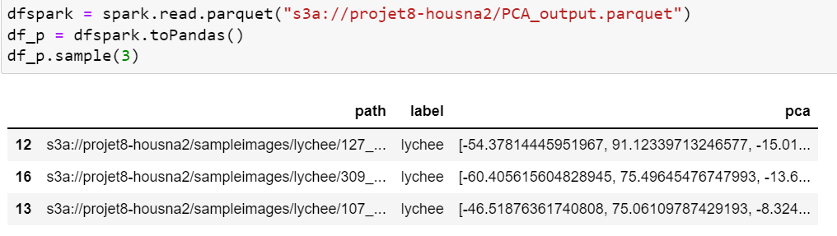
Etapes d’exécution du script:
15
Exécution du script
Ouverture session Spark
Connexion au Cloud S3
Téléchargement des images
Pré-traitement des images
Extraction des features
Réduction dimensionnelle PCA
Sauvegarde des résultats sur le Cloud S3
Détails en annexe

Slide 16
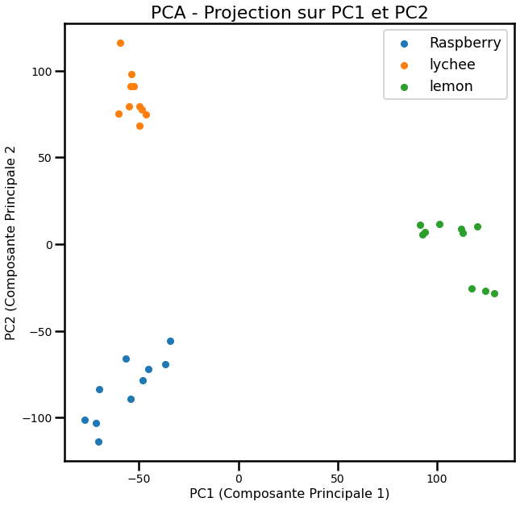
Résultats de la réduction de dimension PCA: Couleurs: Catégories de fruits
On observe un bon regroupement des fruits d’une même espèce

Slide 17
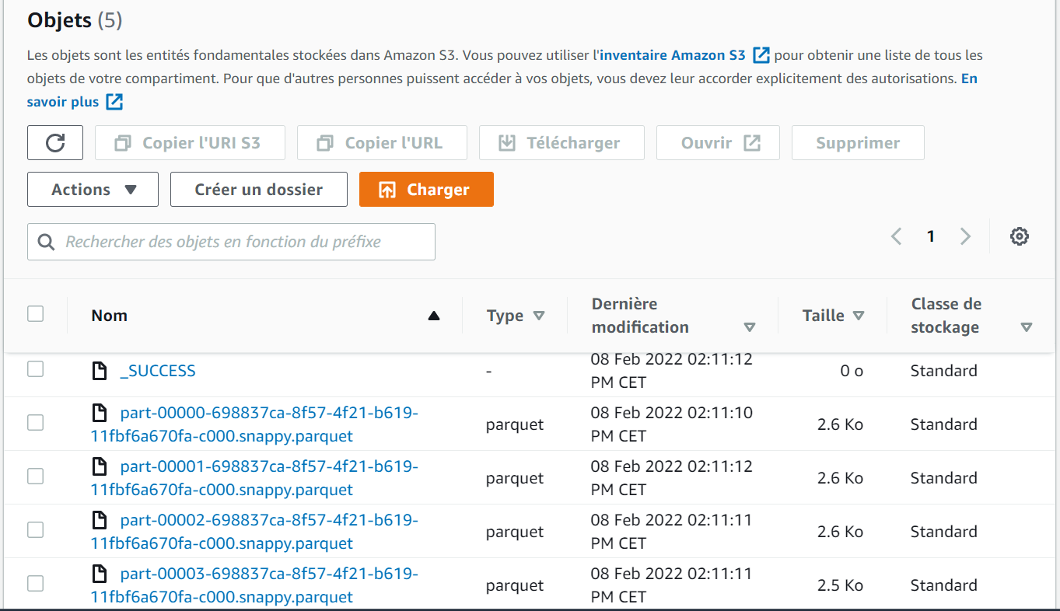
Résultats: Fichiers de sortie

Slide 18
Conclusions

Slide 19
Conclusions:
Travail effectué:
Mise en place d’une architecture Big Data EC2 et S3
Utilisation de Spark pour le calcul distribué via son API pour Python (PySpark)
Preprocessing des images
Extraction des features avec Resnet50
Réduction de dimensions avec PCA
Obtention d’un petit nombre de features permettant de distinguer les espèces de fruits de manière satisfaisante
Difficultés rencontrées:
Comprendre les différents services offerts par AWS
Le fonctionnement général d’Appache Spark
La configuration de l’environnement de travail

Slide 20

Pistes d’amélioration:
Encore plus d’images! Relancer le script avec un échantillon nettement plus grand en changeant d’instance EC2 t2.xlarge
Utiliser t-sne à la place de PCA ou bien les combiner
Utiliser un service EMR (Elastic Map Reduce) à la place de EC2

Slide 21
Merci

Slide 22
Annexe

Slide 23
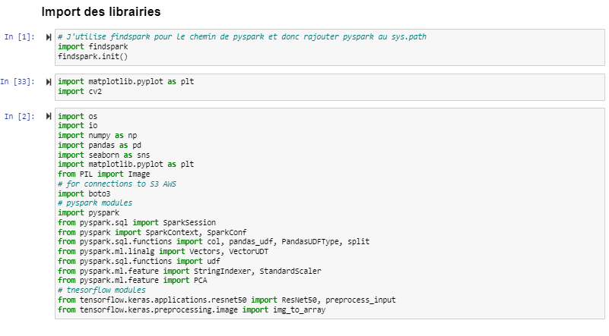
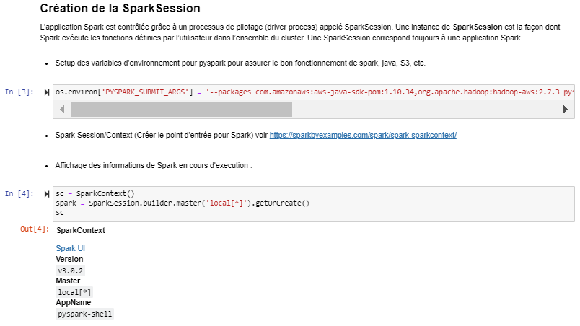
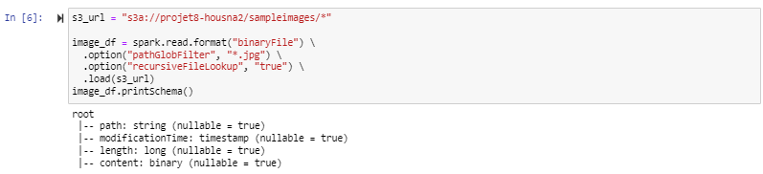
Initialisation:
1- Import des librairies
2- Création de la session Spark
3- Définition des PATH

Slide 24
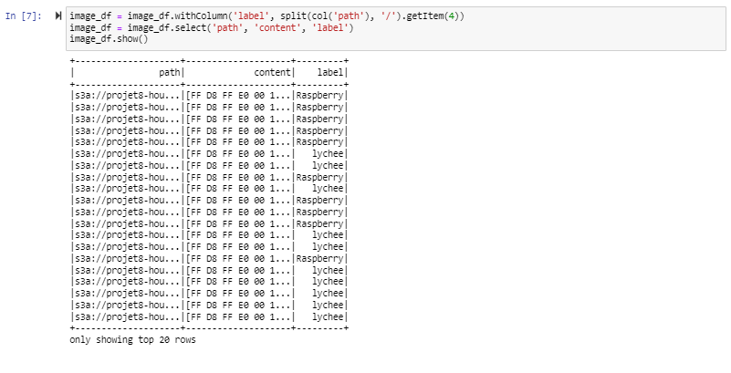
Chargement des images:

Slide 25
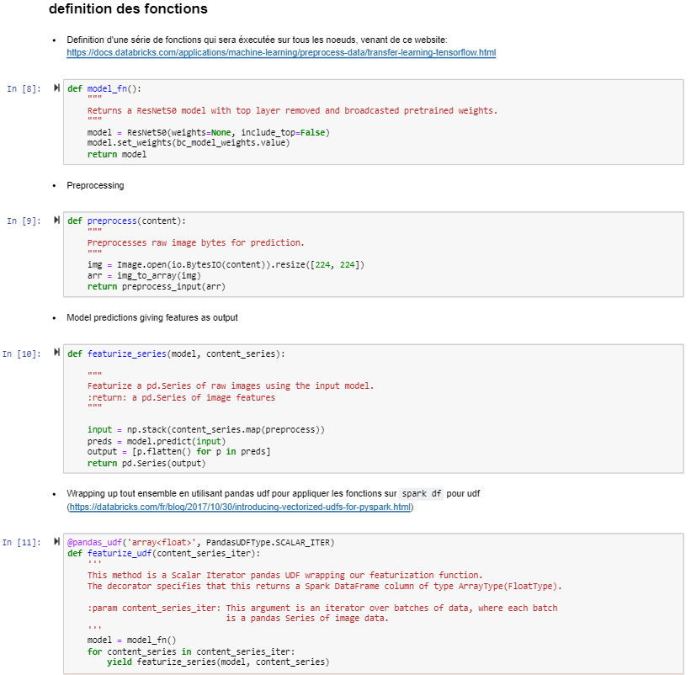
Définition des fonctions:

Slide 26
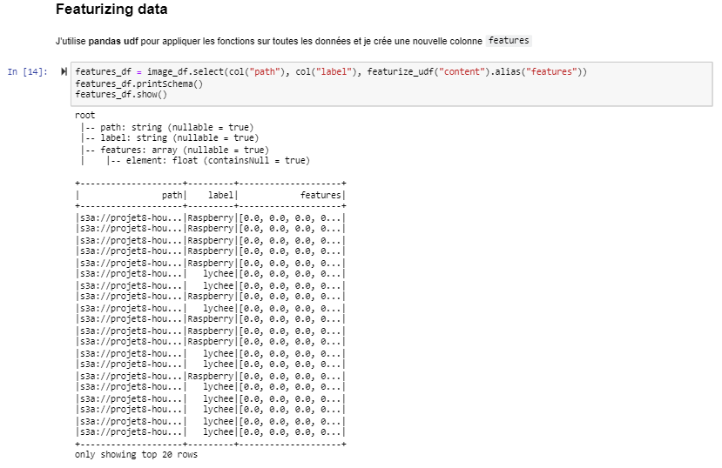
Featurizing data:

Slide 27
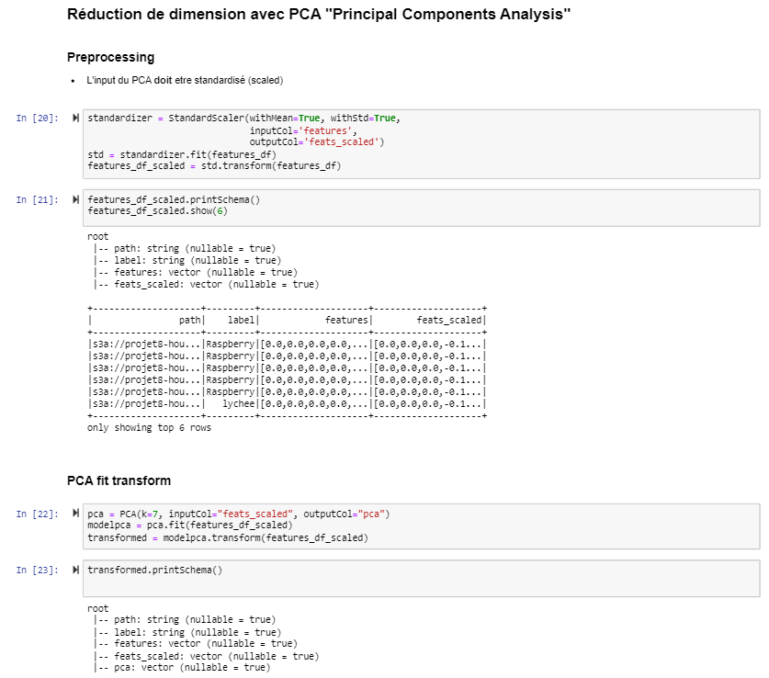
Réduction de dimensions avec PCA:

Slide 28
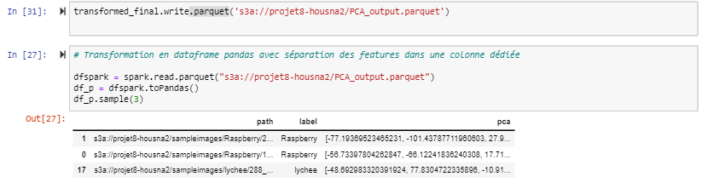
Enregistrement des résultats sous format Parquet:

